Slide 2
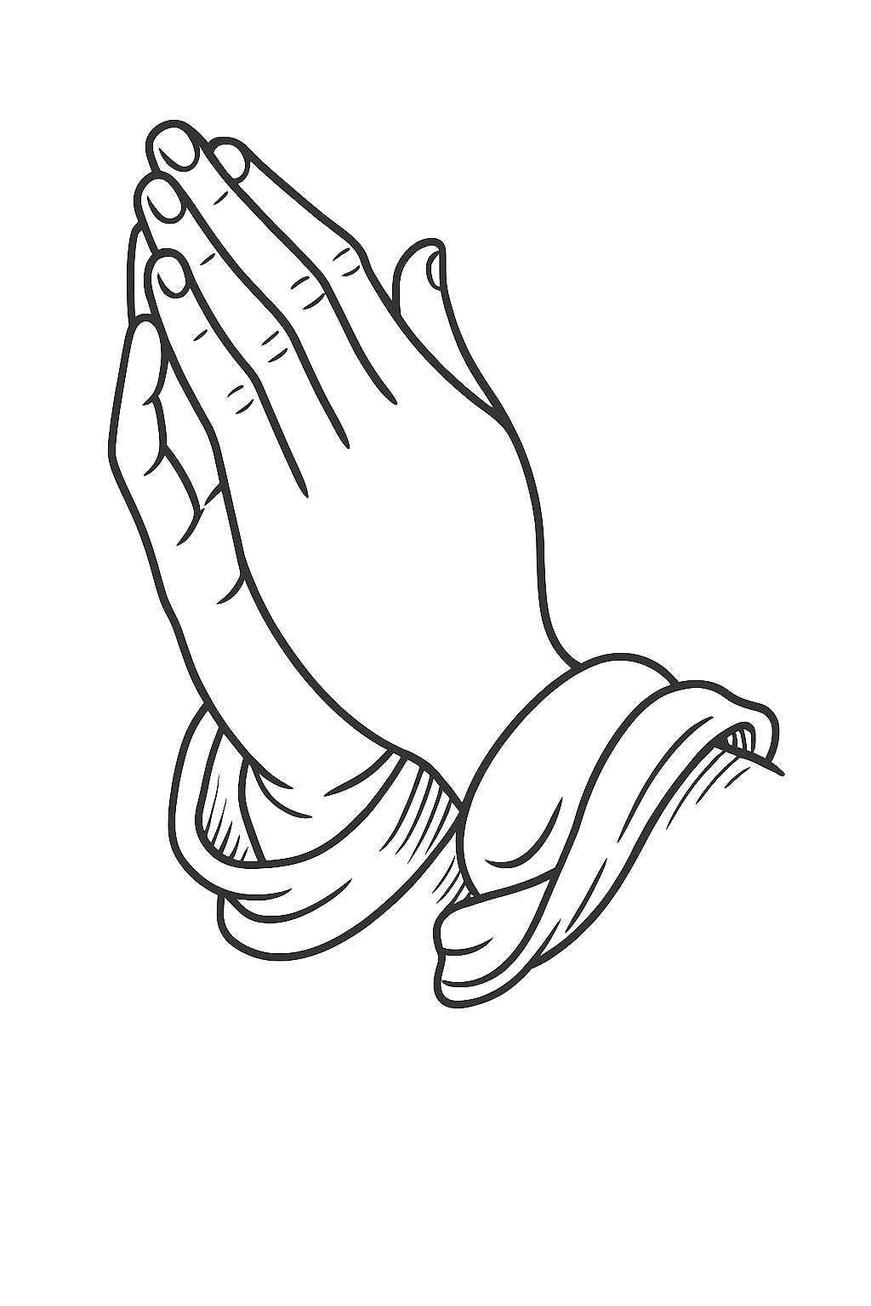
Innenperspektive
Außenperspektive
Wenn ich bete, spüre ich, wie ich ruhiger werde und dass Gott mir nahe ist.
Wenn ich Menschen beten sehe, wirkt es auf mich so, als würden sie innerlich ruhiger.

Slide 3
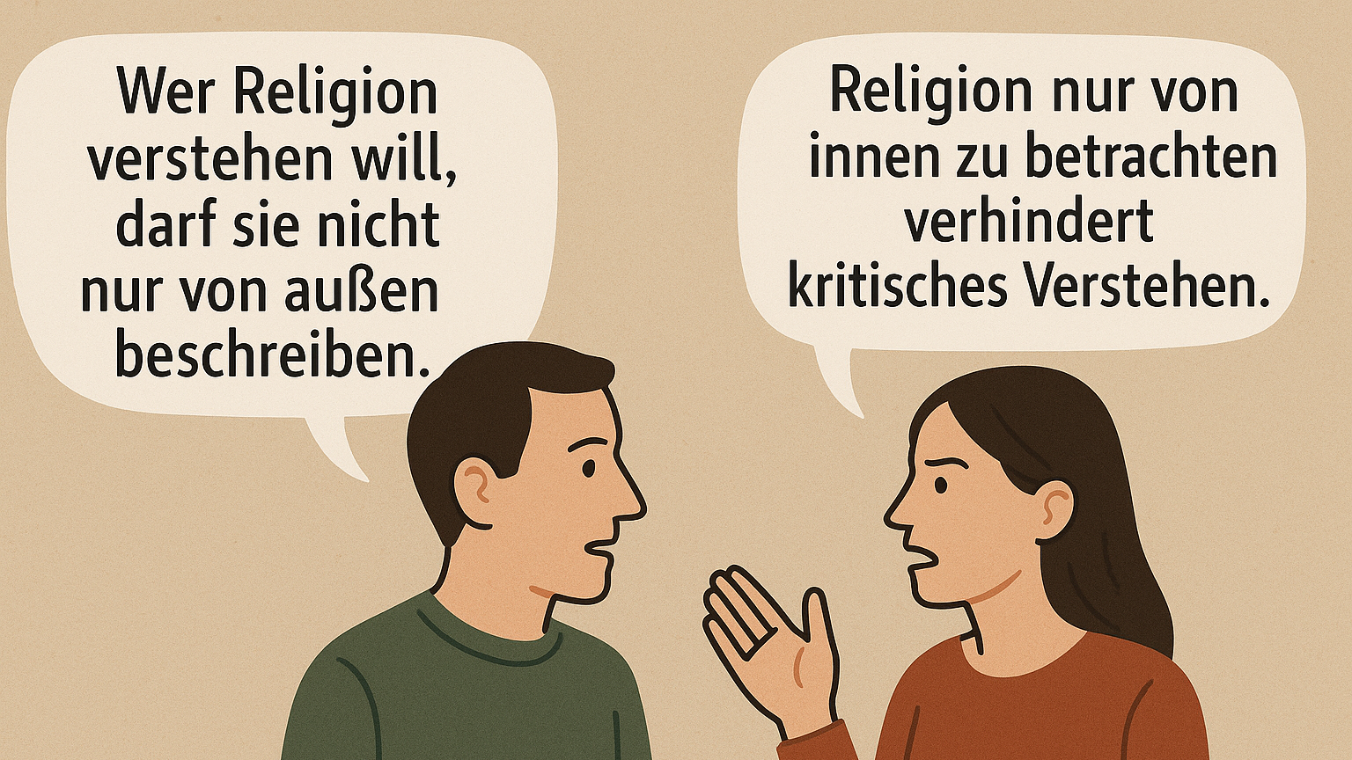

Slide 5
Ich bete selbst nicht, finde es aber schön, wenn andere Menschen darin Trost und Geborgenheit finden. Ich frage mich, warum das Gebet für viele Menschen so wirksam ist.
Gemeinsames Gebet ist eine Kommunikationsform, die Gruppenidentität stärkt und gemeinsame Normen stabilisiert.
Wenn wir gemeinsam beten, erlebe ich unsere Gemeinschaft als geistlich getragen. Aus meinem Glauben heraus deute ich diese Verbundenheit als Wirken des Geistes Gottes, ich weiß aber zugleich, dass meine Wahrnehmung subjektiv bleibt und meine Deutung methodisch reflektiert sein muss.
Für mich ist Beten nichts anderes als eine Praxis, bei der Menschen sich an etwas klammern, das es in Wirklichkeit gar nicht gibt.
Ich habe im Gebet so intensive Erfahrungen gemacht, dass ich überzeugt bin: Unsere Gebetspraxis ist der einzig richtige Weg, Gott anzurufen.
Gebet kann als Form der Selbstregulation verstanden werden: Es strukturiert Gedanken und trägt zur emotionalen Stabilisierung bei.
Wenn ich bete, wird mir klarer, wo ich im Alltag anders handeln möchte.

